Slide 1

Poucas funções/keywords (ferramentas)
Funções/Keywords abrangentes
Mais fácil memorizar
Demanda mais criatividade para combinar Keywords para resolver um problema
Muitas funções (ferramentas)
Funções específicas
Mais difícil memorizar
Demanda menos criatividade e mais leitura/consulta
https://numpy.org/doc/stable/search.html
Professor: Alex Pereira
1

Slide 2
Ambiente Python no Windows
Download e instalação do Anaconda
Acesse https://docs.anaconda.com/anaconda/install/windows/ ou
O link direto pra versão 64 bits
https://repo.anaconda.com/archive/Anaconda3-2020.07-Windows-x86_64.exe
2

Slide 3
Funções Lambda (Anônima)
São funções definidas em uma única sentença
O resultado é o retorno de um valor
São definidas pelo keyword lambda
Não há um significado especial para o termo lambda
a não ser "Estamos definindo uma função anônima"
A função é dita anônima porque não damos um nome a ela
def exemplo(x):
return x * 2
# Função lambda equivalente
equiv_anon = lambda x: x * 2
3

Slide 4
Funções Lambda (Anônima)
def exemplo(x):
return x * 2
def apply_to_list(some_list, f):
return [f(x) for x in some_list]
ints = [4, 0, 1, 5, 6]
r1 = apply_to_list(ints, lambda x: x * 2)
r2 = apply_to_list(ints, exemplo)
print(r1, r2)
[8, 0, 2, 10, 12] [8, 0, 2, 10, 12]
4

Slide 5
Função Lambda para ordenar uma lista
Criar uma função lambda para ordenar uma lista de strings
pelo tamanho dos seus elementos
do menor para o maior
strings = ['fo', 'card', 'bar', 'aaa2222a', 'abasb']
strings.sort(key=lambda x: len(x))
print(strings)
['fo', 'bar', 'card', 'abasb', 'aaa2222a']
5

Slide 6
NumPy (Numerical Python)
Pacote Python para computação numérica
Documentação oficial: https://numpy.org/doc/stable/search.html
6

Slide 7
Recursos do Numpy
Computação eficiente com array multi-dimensional
armazena dados numa região contínua de memória;
As funções numpy escritas em C podem operar diretamente na memória.
Funções matemáticas eficientes/rápidas em arrays
sem a necessidade de escrever loops (laços)
Possui funções de
Álgebra linear, geração de números aleatórios, entre outros
7

Slide 8
Criando ndarrays (array de N dimensões)
import numpy as np
data1 = [6, 7.5, 8, 0, 1]
arr1 = np.array(data1)
print(arr1)
data2 = [[1, 2, 3, 4], [5, 6, 7, 8]]
arr2 = np.array(data2)
print(arr2)
print(np.zeros(5)) # Função que cria um array de zeros
[6. 7.5 8. 0. 1. ]
[[1 2 3 4]
[5 6 7 8]]
[0. 0. 0. 0. 0.]
8

Slide 9
Alguns atributos dos ndarrays
# O tipo do dado é inferido. Mas também pode ser especificado
arr1 = np.array([6, 7.5, 8, 0, 1])
print(arr1.dtype) # tipo do dado
arr2 = np.array([[1, 2, 3, 4], [5, 6, 7, 8]], dtype=np.int32)
print(arr2.shape) # Forma/dimensões do array
print(arr2.ndim) # Quantidade de dimensões
float64
(2L, 4L)
2
9

Slide 10
Alguns tipos de dados Numpy
Tipo básico | Tipo Numpy disponív. | Comentários
Boolean | bool | Tamanho de 1 byte
Integer | int8, int16, int32, int64, int128, int | int tem o tamanho do int padrão da plataforma C
Unsigned Integer | uint8, uint16, uint32, uint64, uint128, uint | uint tem o tamanho do uint padrão da plataforma C
Float | float32, float64, float, longfloat | Float é sempre de precisão dupla (64 bits). longfloat é um float maior cujo tamanho depende da plataforma.
String | str, Unicode | Unicode é sempre UTF32
10

Slide 11
Conversão de tipos (cast)
num_str = np.array(['1.25', '-9.6', '42'], dtype=np.string_)
arr_float = num_str.astype(float) # Converte para float
print(arr_float)
arr1 = np.array([3.7, -1.2, -2.6, 0.5, 12.9, 10.1])
arr1_int = arr1.astype(np.int32) # Converte para int32
print(arr1_int)
[ 1.25 -9.6 42. ]
[ 3 -1 -2 0 12 10]
11

Slide 12
Array bi-dimensional
data = np.array([[ 0.78, 1.87, 0.82], [-1.60, -0.01, -0.02]])
print(data)
print(data.shape) # Forma/dimensões do array
print(data.ndim) # Quantidade de dimensões
[[ 0.78 1.87 0.82]
[-1.6 -0.01 -0.02]]
(2, 3)
2
Curiosidade: Qual o dado bi-dimensional mais comum na computação ?
12

Slide 13
Operações vetorizadas em ndarrays
Funções e operações em várias dimensões sem loops
Mais eficientes (preferíveis)
data = np.array([[ 3, 4, 8], [10, -4, -2]])
print(data)
print(data * 10)
print(data + data)
[[ 3 4 8]
[10 -4 -2]]
[[ 30 40 80]
[100 -40 -20]]
[[ 6 8 16]
[20 -8 -4]]
13

Slide 14
Aritmética com NumPy Arrays
arr = np.array([1, 2, 3])
arr2 = np.array([4, 5, 6])
print(arr * arr2)
print(arr – arr2)
print(1 / arr)
print(arr ** 0.5)
print(arr2 > arr)
[ 4 10 18]
[-3 -3 -3]
[1. 0.5 0.33333333]
[1. 1.41421356 1.73205081]
[ True True True]
14

Slide 15
Outros métodos de criação de array
print(np.arange(10)) #cria array de números sequenciais
print(np.arange(2, 10, dtype=float))
print(np.zeros(5))
print(np.ones((2,3)))
[0 1 2 3 4 5 6 7 8 9]
[2. 3. 4. 5. 6. 7. 8. 9.]
[0. 0. 0. 0. 0.]
[[1. 1. 1.]
[1. 1. 1.]]
15

Slide 16
Comparação de Desempenho: Numpy array vs list
my_arr = np.arange(10000000) #cria array de números sequenciais
my_list = list(range(10000000))
# %time mede o tempo tomado pela execução da linha
%time my_arr2 = my_arr * 2
%time my_list2 = [x * 2 for x in my_list]
print(my_arr2[1:5])
print(my_list2[1:5])
Wall time: 32 ms
Wall time: 1.15 s
[2 4 6 8]
[2, 4, 6, 8]
16

Slide 17
Slicing (fatiar) NumPy Arrays
Nas listas os slices (cortes) são cópias;
Nos arrays numpy os slices são views (visualizações)
para copiar, use a função: .copy() , exemplo: arr[1:4].copy()
arr = np.arange(10)
print(arr)
arr_slice = arr[5:8]
arr_slice[1] = 12345
print(arr)
li2 = list(range(10)) # O equivalente com uma lista
list_slice = li2[5:8]
list_slice[1] = 12345
print(li2)
17

Slide 18
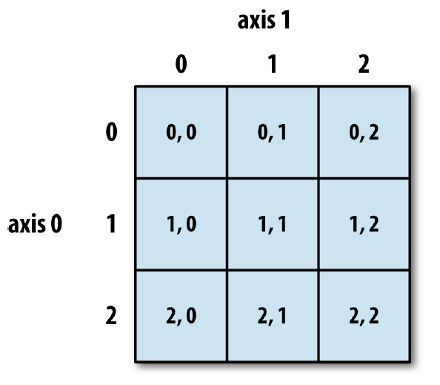
Slicing (fatiar) de arrays bidimensionais
arr2d = np.array([[1, 2, 3], [4, 5, 6], [7, 8, 9]])
print(arr2d)
print(arr2d[2])
print(arr2d[0][2]) # Tanto faz
print(arr2d[0, 2]) # Tanto faz
print(arr2d[:, 1])
[[1 2 3]
[4 5 6]
[7 8 9]]
[7 8 9]
3
3
[2 5 8]
18

Slide 19
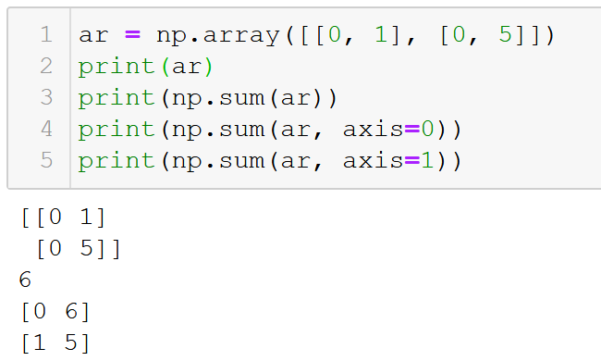
Outras funções numpy
np.sum() – Soma os elementos de um array
Todos os elementos ou os elementos em cada um dos eixos
axis=0, soma ao longo das colunas
axis=1, soma ao longo das linhas
19

Slide 20
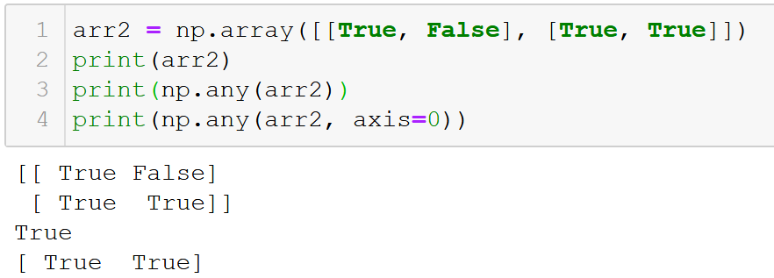
Outras funções numpy
np.mean() – Calcula a media dos elementos de um array
np.std() – Calcula o desvio padrão dos elementos de um array
np.any() – Retorna um booleano (ou um array de booleanos) informando se há pelo menos um elemento True.
20

Slide 21
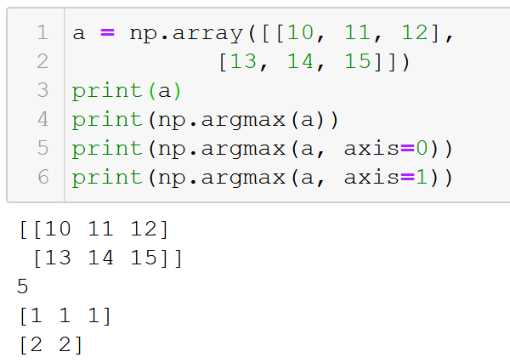
Outras funções numpy
np.argmax() – Retorna os índices dos valores máximos ao longo de um eixo
Analogamente np.argmin() retorna os índices dos valores mínimos
21

Slide 22
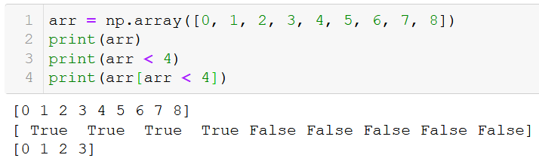
Filtrar um Array baseado numa condição
A condição que você deseja filtrar (especificação de requisito)
é colocada entre colchetes
22

Slide 23
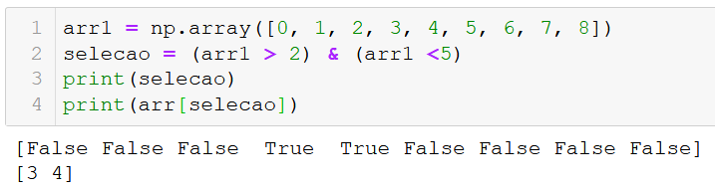
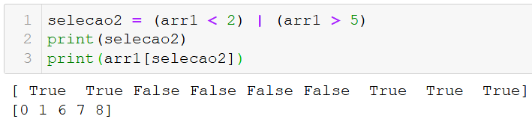
Operações lógicas com Array Numpy
& faz a operação AND e | faz a operação OR
sempre use os parenteses para fazer operações lógicas com arrays
23

Slide 24
Prática no Colab Notebook
Escolham por onde começar: Teoria, Warmup ou Exercícios;
As soluções dos warmups já estão publicadas;
As soluções dos exercícios extra serão disponibilizadas ao final do dia;
É esperado que não terminem todos os exercícios durante a aula;
Façam o restante ao longo da semana.
https://numpy.org/doc/stable/search.html
Teoria
Vídeo
Warmup
Resolver; e/ou
Exercícios
Resolver
Notebook
Consultar resolução
Exercícios Extra
Resolver

